Slide 1
BelleII実験に搭載する
新型粒子識別装置TOPカウンター
MCP-PMTの寿命測定
２０10年8月6日
名古屋大学高エネルギー
素粒子物理学研究室(N研)
有田義宣

Slide 2
内容
１．Belle(Ⅱ)実験について
2．粒子識別装置TOPカウンターの原理と期待さ れる性能
3．光検出器MCP-PMTの寿命に関する研究
Notes:
〇私たちはsuperB-Factory実験に搭載する、TOPカウンターという粒子を識別するための装置を開発している。

Slide 3

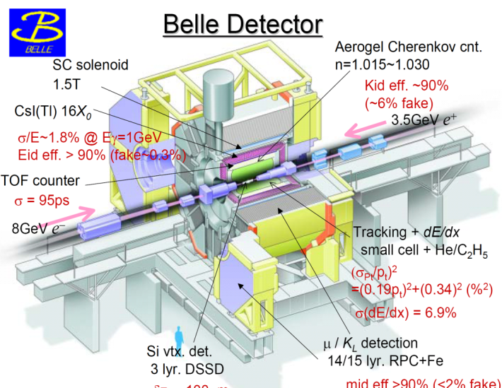
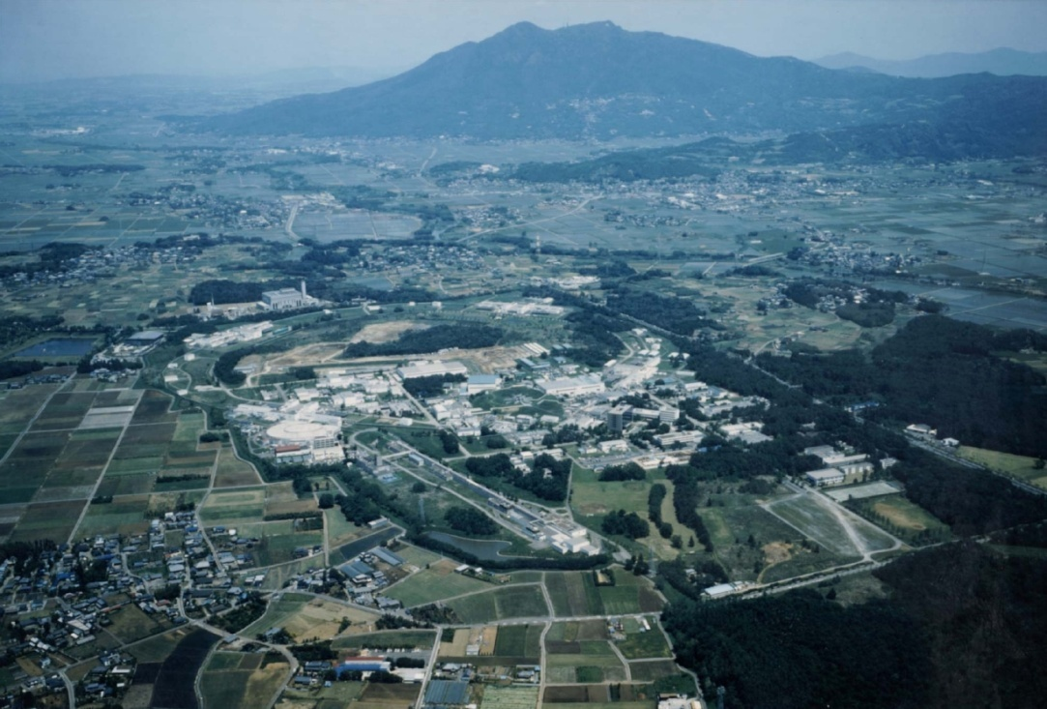
Belle(II)実験について
Mt. Tsukuba
KEKB
Belle
直径～１Ｋｍ
KEKB 加速器
電子8GeV 陽電子3.5GeVの非対称加速器
重心系エネルギー = 10.58 GeV Υ(4S)
⇒BB対を大量に生成(工場)
世界一の統計量
ピークルミノシティ
2.11×10³⁴ s⁻¹cm⁻²
積分ルミノシティ ～1 ab⁻¹
BelleII実験(2014年開始予定)
・更なるルミノシティ増強(~40倍)
・検出器のアップグレード

Slide 4
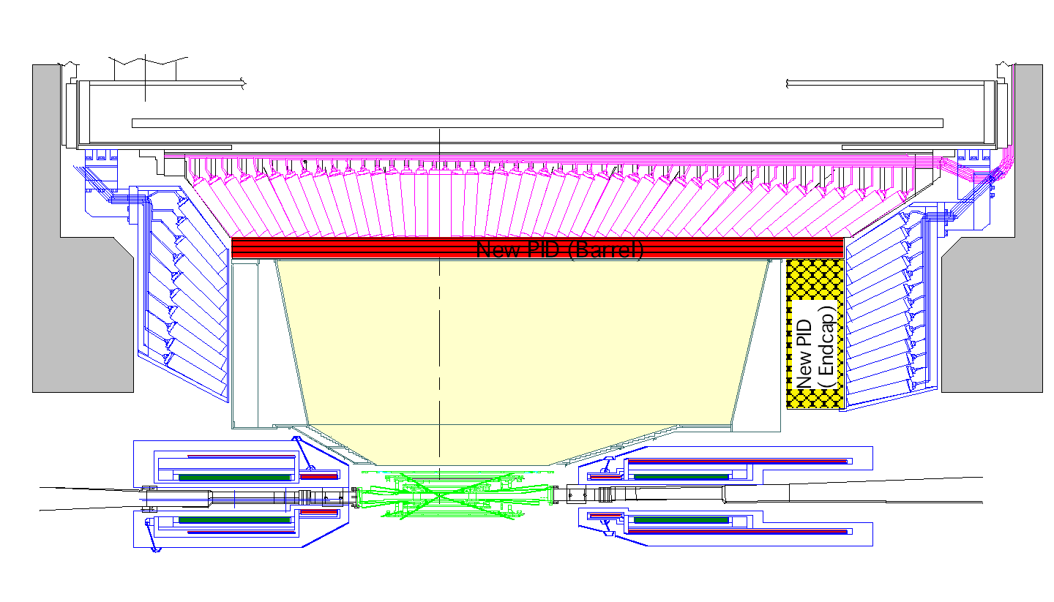
TOPカウンターが目指す識別能力
BelleでのK/π識別
粒子識別の難しいK粒子とπ粒子の識別をさらに改善する
TOF + ACC
⇒ 3σ(P<3GeV/c)
(ACC:Threshold type aerogel Cherenkov counter)
Install here (10cm gap of barrel part)
目指す識別能力
K/π識別 3σ ⇒ 4σ
(0.6 < P < 4 GeV/c)
1.5T
1.2m
e⁻
8.0GeV
2.6m
e⁺
3.5GeV
Backward
Forward

Slide 5
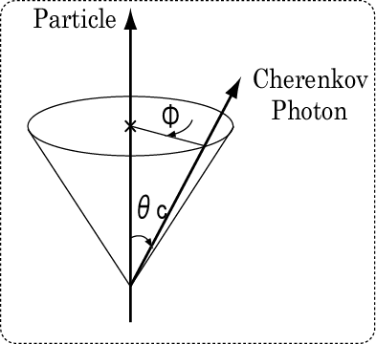
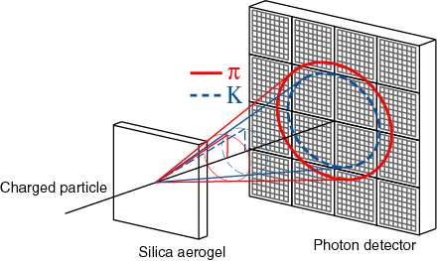
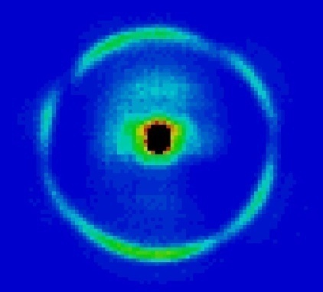
TOPカウンターとは
「TOFカウンターの性能を兼ね備えたRICH検出器」
RICH(Ring Image 型
Cherenkov)検出器
荷電粒子の速度を測る
同じ運動量の荷電粒子( π,K )
でチェレンコフ角に差が生じる
RICH検出器
光発生閾値
v > c/n
チェレンコフ角
cosθ_{ｃ}＝c/nv
リングイメージ
Notes:
○チェレンコフ光の性質について丁寧めに
○運動量はCDCで測れるので、速度が分かれば質量がわかる
〇問題点として、RICHは場所をとる

Slide 6
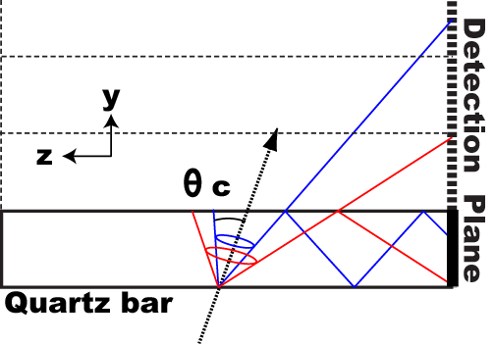
TOPカウンターの原理
TOP(Time Of Propagation)カウンター
同じ運動量では、K・π粒子でリングの開き角がわずかに異なる
⇒チェレンコフ角の違いによって光路差が生まれるため、光伝播時間に差が生じる。
“光子の伝播時間” ⇔ “チェレンコフ角(速度)”
π/K
Photo detector
Quatz bar
光検出器
~2650mm
石英
Notes:
○TOPは光検出器と石英でできている、シンプルな装置である
○角度の開きについてざっくりと数字を言う
〇3σ→4σ良くなるということは、K/πのfakerateがざっくり50倍少なくなる
○4GeV/c 4σについて説明

Slide 7
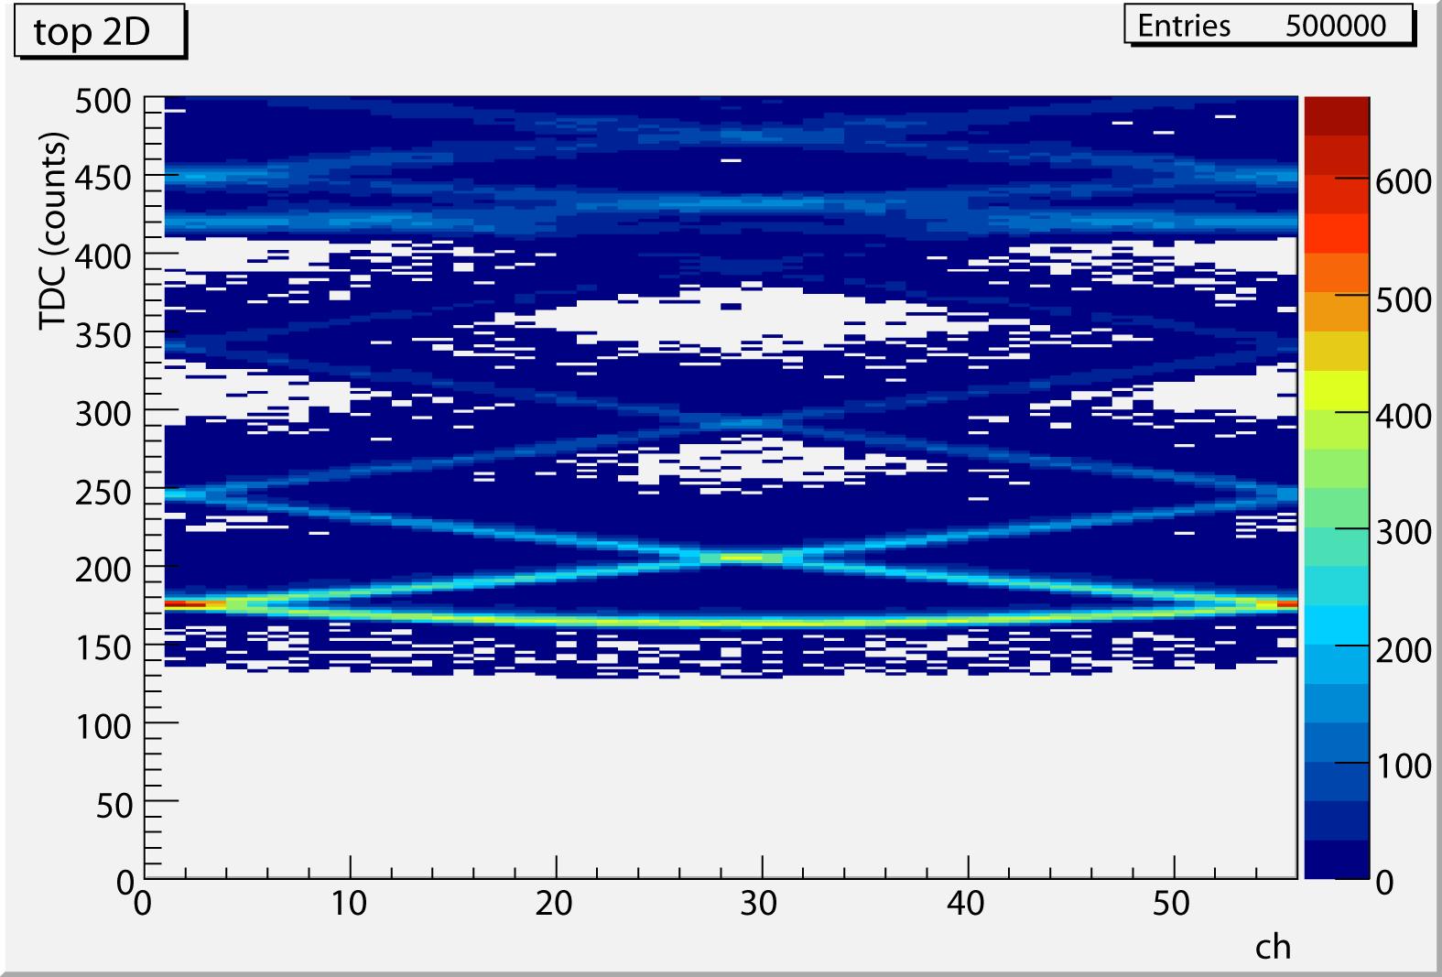
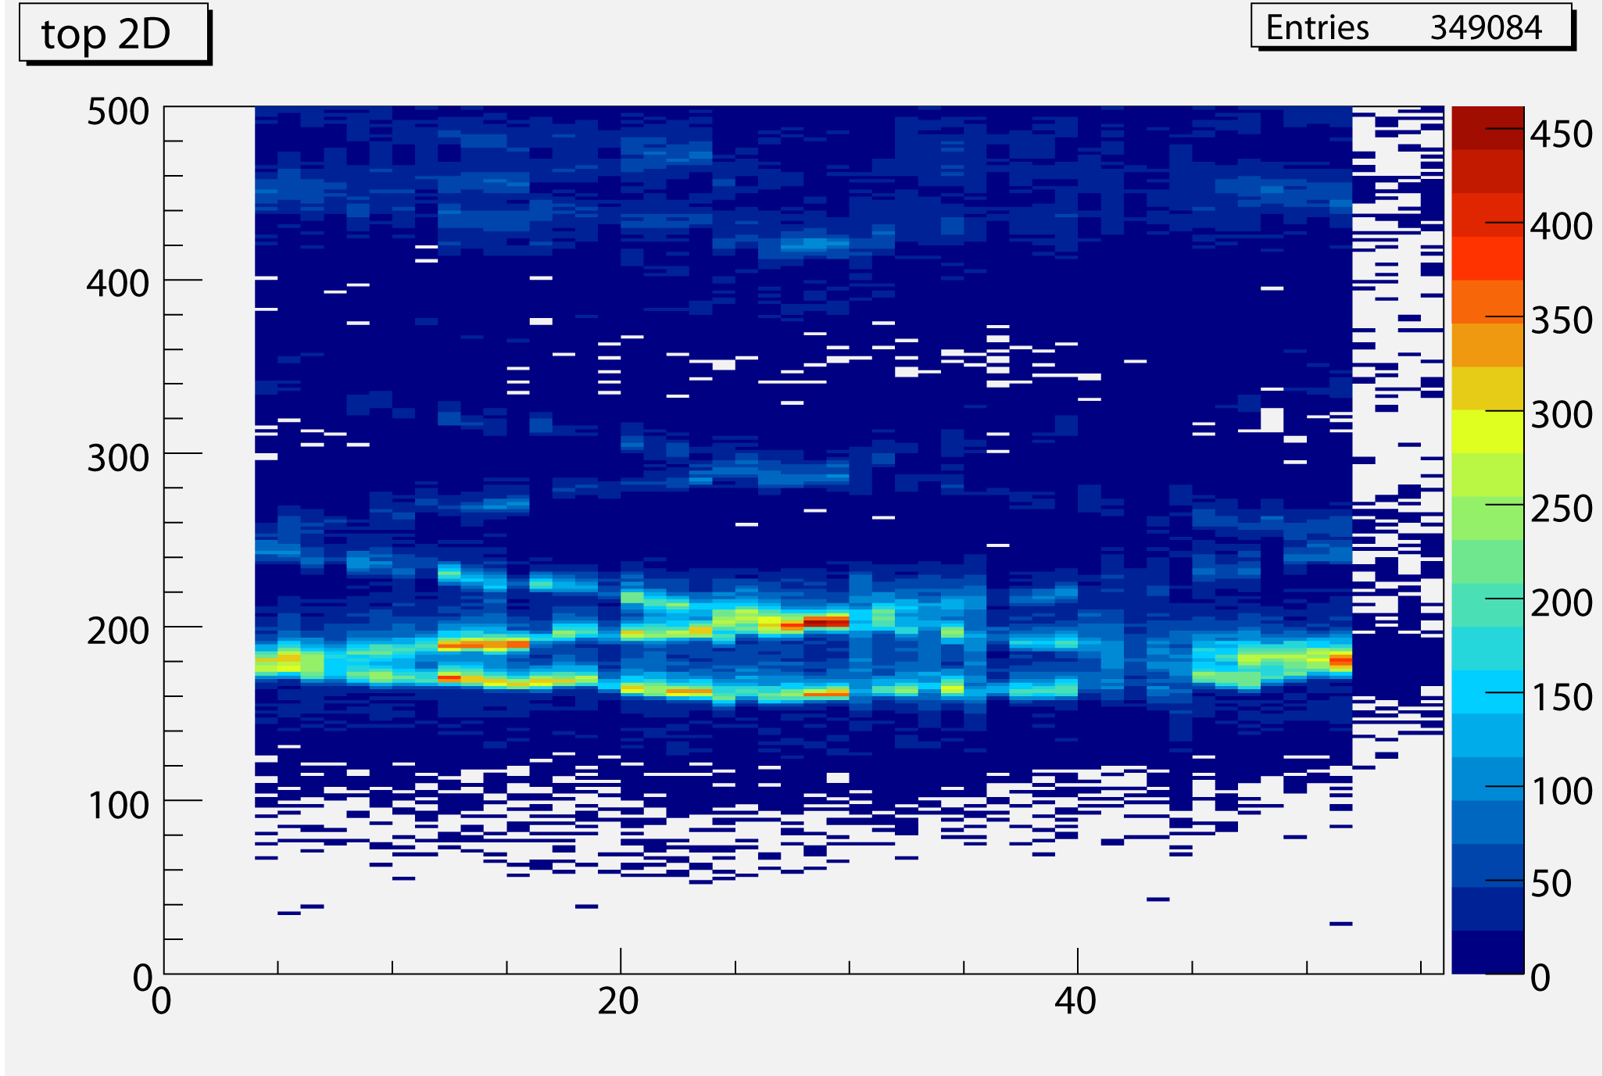
TOPカウンターのリングイメージ
Ring image （simulation）
Ring image (data)
transit time[25ps]
transit time[25ps]
Ch(x)
Ch(x)
K/πで生じる時間差 ～100ps ⇒ 非常に高い時間分解能が必要
(従来のTOFカウンターの性能以上)
各コンポーネントに依存
粒子の種類と運動量で決まる

Slide 8
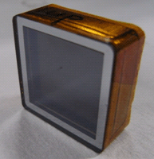
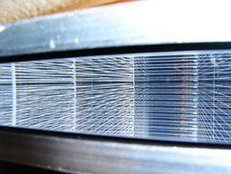
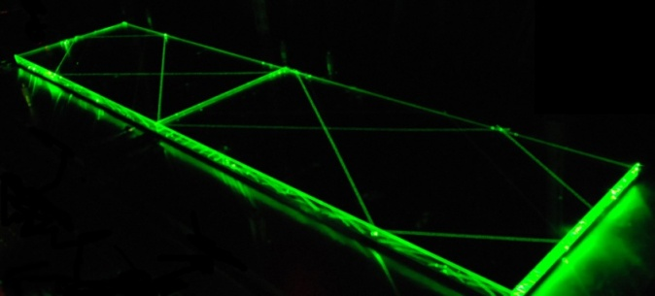
部品の開発研究
光検出器に求められること
□一光子検出で時間分解能 ＜40psec
□一光子検出可能(Gain～2×10⁶)
□光子検出効率～12%(Q.E.・C.E)
□位置分解能(<～5mm)
□高磁場中(1.5T)での動作
石英に求められること
□高精度研磨の石英(表面精度～5um)
□十分なサイズ(2650×400×20mm)
光検出器MCP-PMT
(Micro Channel Plate型光電子増倍管)
石英(クオーツ)
それぞれの性能はすでに十分なレベルまで達成されている
Notes:
○MCP-PMTについてはあとで詳しく説明します
○現在これらの性能は満たされている。今は実際のインストールに向けて、パーツを組み合わせていく段階にある

Slide 9
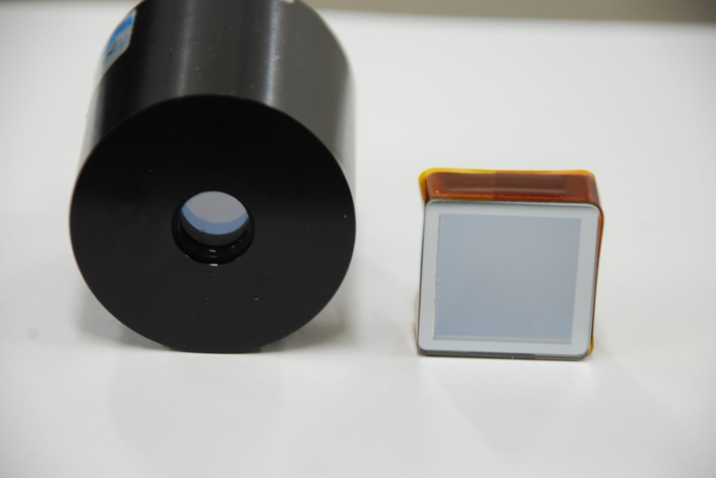
TOPカウンターの光検出器MCP-PMT
□光検出器への要求
１．一光子検出 時間分解能 < 40ps
２．量子効率(∝検出光子) ＞ 20%(@400nm)
□Micro Channel Plate 型 PMT
クォーツを伝播するチェレンコフ光
に対する有効感度領域を
約8倍(10%→82%) に広げた
”角型MCP-PMT”
を浜松ホトニクスと共同開発
従来品(丸型)
開発品(角型)
27.5mm
Φ10mm
27.5mm

Slide 10

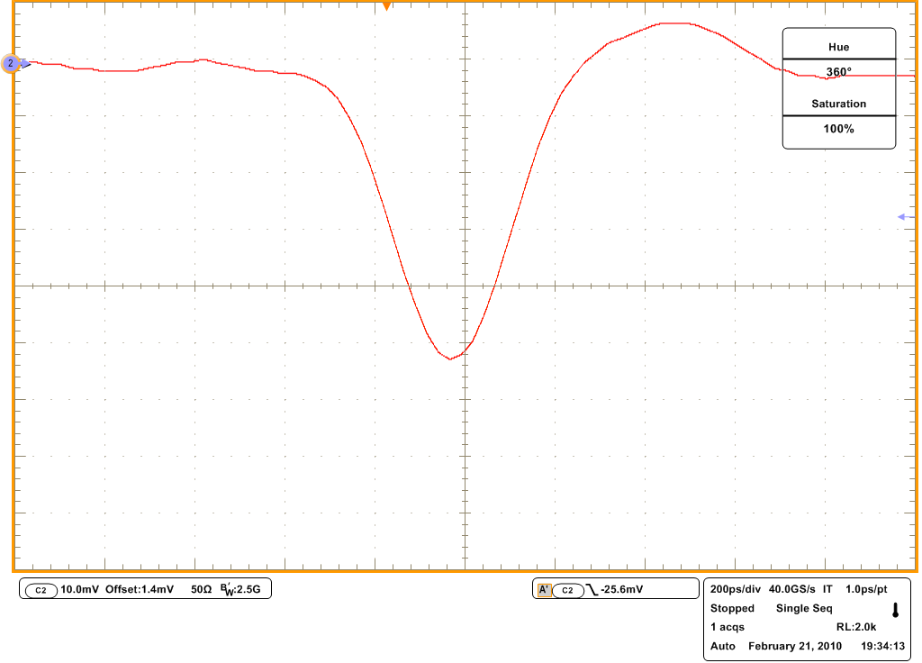
MCP-PMTの原理
入射光
~10μm
MCP(Micro Channel Plate)を電子増幅部に用いたPMT
○MCP = 二次電子増幅部
○直径10um程度のガラスパイプを多数重ねたような構造
光電面
光電子
MCP
400μm
Micro Channel Plate
アノード
角型MCP-PMTの性能
1.一光子検出可能
Gain~2×10⁶ (MCP二段内蔵)
2.高時間分解能~30ps
3.マルチアルカリ光電面
QE>20%@400nm
4.マルチアノード(1x4,4x4ch)
5.磁場中で使用可能
帯域2.5 GHz
200 ps/div
10 mV/div
立ち上がり時間
=150ps

Slide 11
MCP-PMTの寿命問題
□残っていた課題
寿命問題 ： 照射した光子数に対してQ.Eが低下する
□劣化の一般的要因
イオンフィードバック
電子増幅過程で叩き出された陽イオン
が光電面を攻撃する
⇒対策としてAl膜を蒸着
光検出器への負荷の比較 | Belle | Belle-Ⅱ
ルミノシティ( /cm²/s) | ~2×10³⁴ | ~8×10³⁵
検出光子数(/cm²/s) | 3400 個 | 68000 個
開発当初は 一週間@BelleII環境下 で相対Q.E50%以下に低下
E
e-
e-
+
+
+
MCP断面図
Photo
Cathode
1st
MCP
2nd
MCP

Slide 12
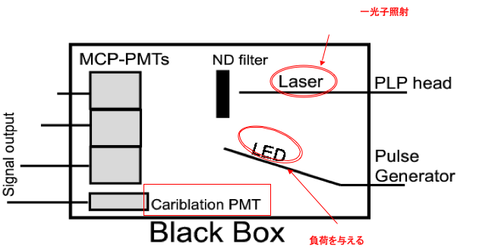
寿命測定の方法
□LEDを使って光検出器に負荷を与える
○検出光子数約40個/cm²/1pulse
⇒光子数は一光子照射時の
電荷量と比較して較正
○Pulse Rate 1~20kHz
およそひと月でBelleⅡ~5年分の
光子を照射
一光子照射
□性能測定
○2~3日に一度LEDを止めて測定を行いQ.Eの変化を測定する
○Q.E∝一光子照射時の光子検出効率
⇒照射光子数は、Calibration PMTで較正
負荷を与える

Slide 13
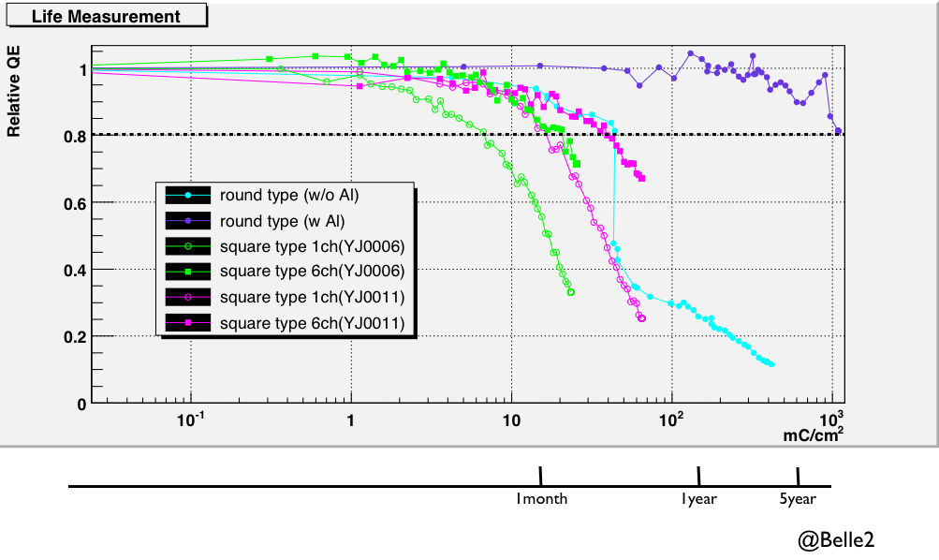
寿命測定結果 角型・丸型比較
Al膜あり
丸型MCP （Al対策なし）
丸型MCP （Al対策あり）
丸型MCP-PMT
角型MCP-PMT
角型MCP
（Al膜対策あり）
Al膜なし
出力総電荷量mC/cm²
□丸型はAl膜対策で寿命が延びている(Al膜対策は効果あり)
□角型はAl膜対策をしたものも早く寿命が落ちる

Slide 14
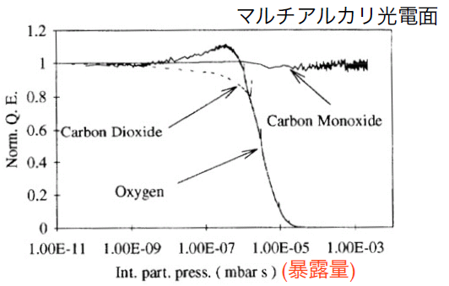
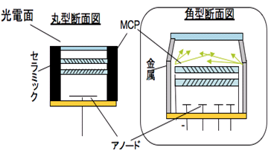
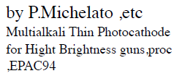
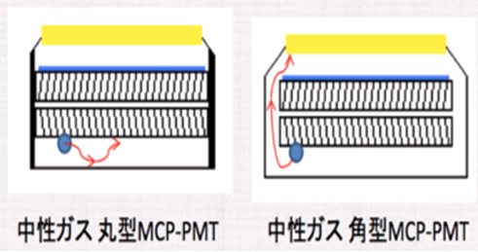
中性ガス仮説
中性ガスによる光電面の劣化
O₂やCO₂など、一部の中性ガスが光電面を劣化させる、という結果がある
丸型・角型 内部構造の違い
光電面
◎MCPでの電子増幅過程でガスが発生
⇒特に2枚目のMCPで多く発生
◎角型はMCPと側管の間にすきまがある
⇒MCPで発生した中性ガスがMCPと側管の間から放出され、光電面を攻撃する
Al膜

Slide 15
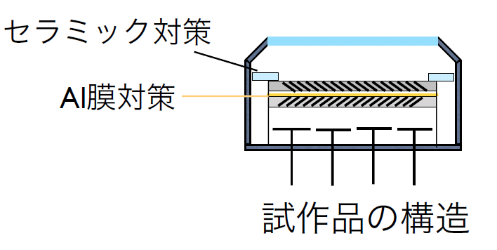
中性ガス対策
中性ガスに対する対策
１．セラミック対策
光電面への中性ガスの経路をふさぐ
２．MCPのクリーニング強化
中性ガスの発生源である残留ガスなどを除去する

Slide 16
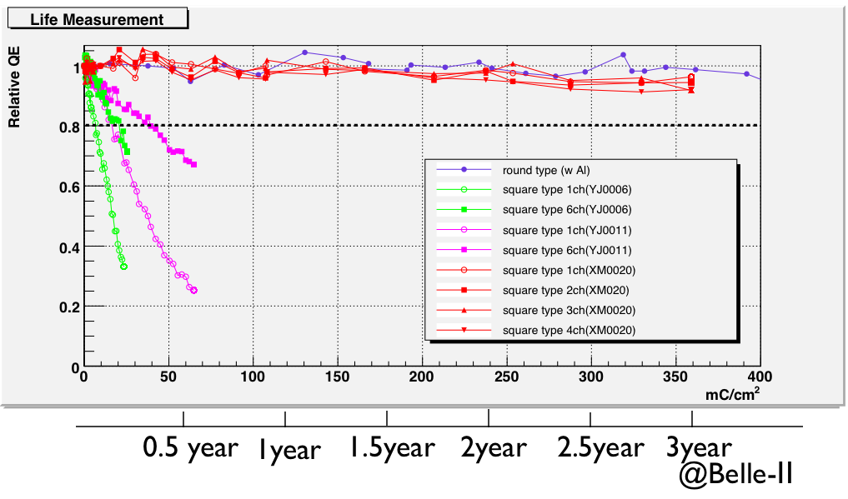
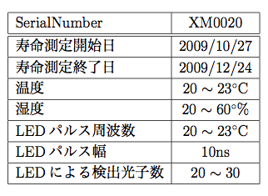
寿命測定結果
寿命対策品
丸型PMT
1~20kHz
丸型MCP(Al膜対策)
対策前のMCP-PMT
角型MCP(Al膜対策)
寿命対策MCP
出力総電荷量mC/cm²
□これまでの角型MCP-PMTのおよそ100倍の寿命(３年以上)

Slide 17
まとめ
2013年開始予定のBelle II実験に向けて、新型粒子識別装置TOPカウンターの開発研究を行なっている
TOPカウンターに用いる光検出器・角型MCP-PMTは
光照射によるQ.E劣化の問題をかかえていた
測定結果から、光電面劣化の原因を中性ガスによるものと疑い、次の対策を行なったMCP-PMTを製作した
１．セラミック材による経路の遮断
２．MCPのクリーニング強化
対策品の寿命測定の結果、
約100倍以上(3年以上@BELLEⅡ)の寿命を実現

Slide 18
TOPカウンターの開発現状

Slide 19
Back up

Slide 20
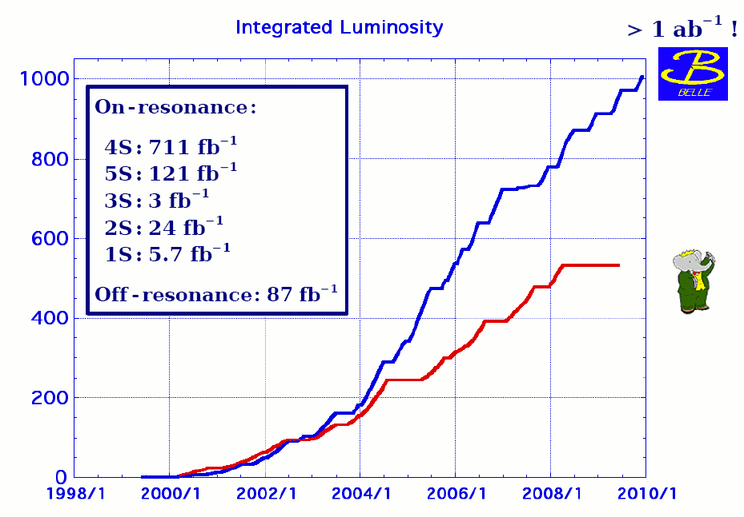

Slide 21
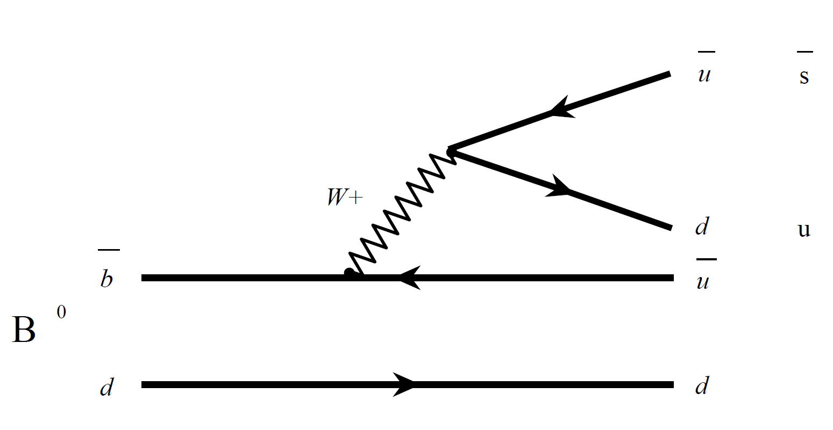
研究背景
たとえば・・・
B中間子を始状態とし
た世代を超える崩壊
フレーバー物理
Ex)B→D⁻ J/ψ
B→πK,ππ
B-tag K⁺⇒B⁰
π
+
K
+
B
0
π
-
粒子識別＋粒子の物理的な情報で物理をみる
◎粒子識別が非常に重要！！
(特にK/π識別が難しい)
21
Notes:
〇Kを見分けることの重要性⇒Bタグ。Kの電荷で種類がわかる。Πとかを間違えるとまったく違うようにみてしまう。Bの質量を組む方法では限界。
○粒子識別は質量をみる。だからK/πは難しい。K/π識別は”世代の識別”

Slide 22
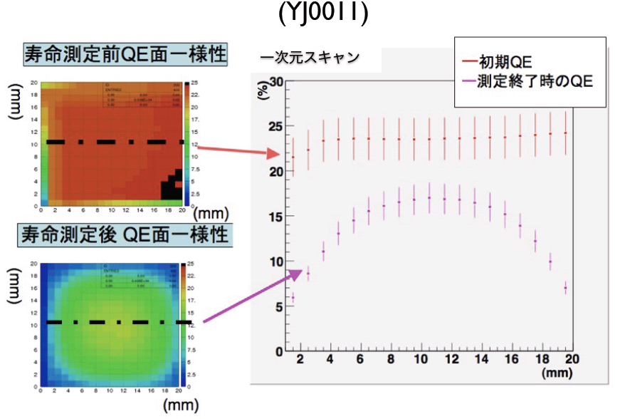
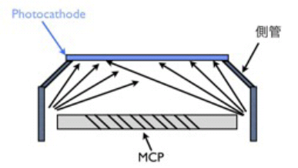
Q.E劣化の場所依存性
Q.E測定結果
-6.5%
中性ガスがすきまから
ランダムに放出されたと
考えたときの、場所ごとの衝突頻度を計算
⇒ΔQE_{中央}/ΔQE_{端}
2.55±0.01倍
-17.2%
□中央と端でおよそ2.6倍の劣化の違い
□計算とおよそ一致している ⇒ 中性ガス仮説は合理的な考え

Slide 23
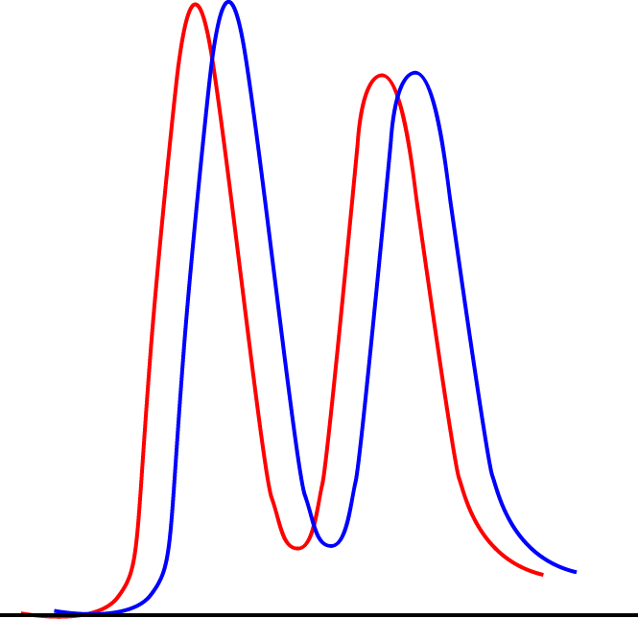
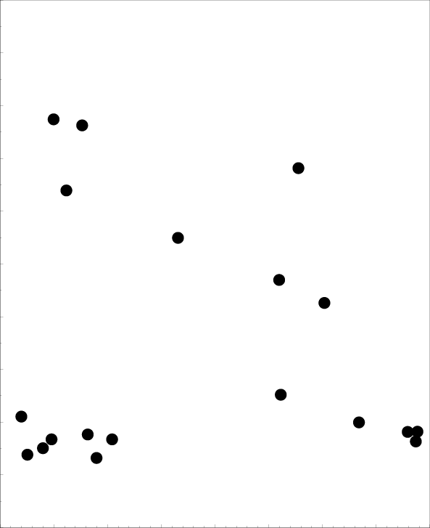
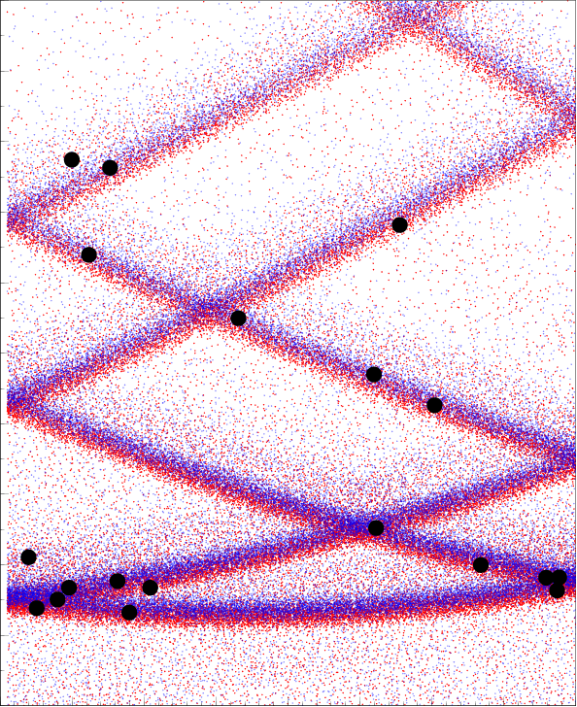
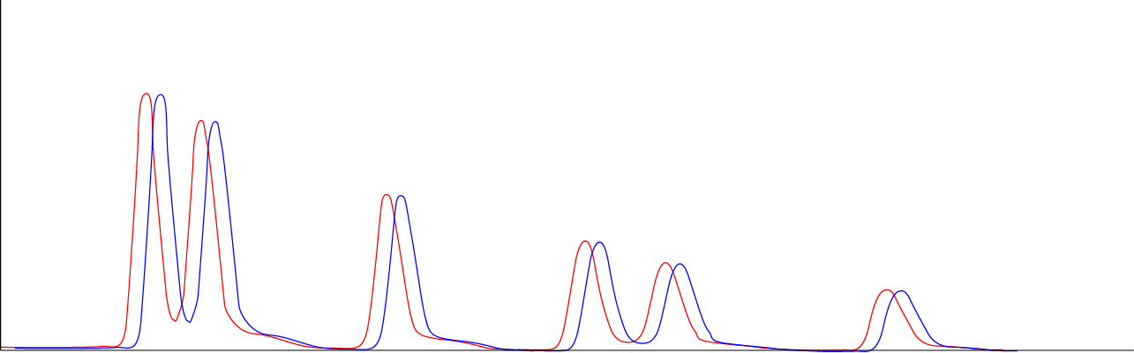
光子の検出情報（位置・時間）から入射粒子の識別を行う
粒子識別方法（Ｐ.Ｄ.Ｆ.を用いたＬｉｋｅｌｉｈｏｏｄ法）
時間
Ｐ^{Ｋ}
Single CH
Ｐ^{π}
確率
π/ Ｋ
π/ Ｋによる検出時間のずれ
⇒検出確率の違い
位置（ＰＭＴ ＣＨ：５ｍｍ×８０ＣＨ）
π/ Ｋ
時間
Ｐ.Ｄ.Ｆ.（確率密度関数）によって
その位置・時間に検出される確率を与える
● 検出情報（１光子）
⇒大小関係から粒子を識別
23

Slide 24
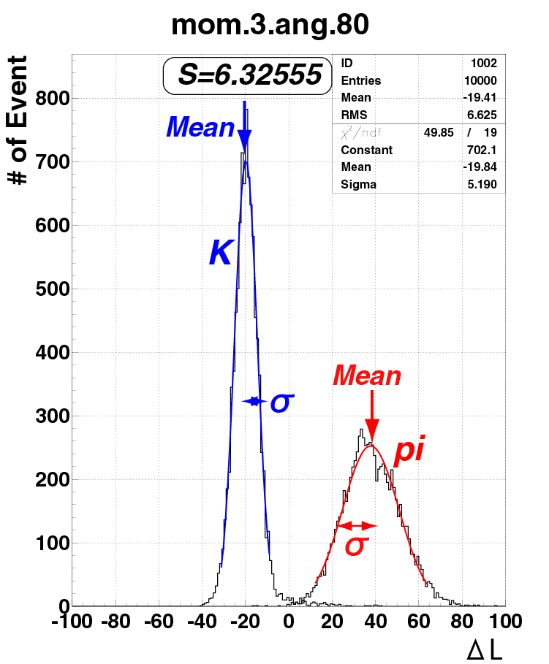
粒子識別方法
Ｐ.Ｄ.Ｆ.を用いたＬｏｇＬｉｋｅｌｉｈｏｏｄ手法
  光子の検出情報（位置ｃｈ，時間ｔ）
  確率分布：Ｐ.Ｄ.Ｆ. （ｃｈ，ｔ）
  ⇒確率：Ｐ^{π}（ｃｈ，ｔ） Ｐ^{Ｋ}（ｃｈ，ｔ）
  検出した全ての光子のＰを掛け合わせてＬｏｇをとる
  ⇒ＬｏｇＬｉｋｅｌｉｈｏｏｄ^{π} = Ｌｏｇ[ΠＰ^{π}（ｃｈ，ｔ）]
  ＬｏｇＬｉｋｅｌｉｈｏｏｄ^{Ｋ} = Ｌｏｇ[ΠＰ^{Ｋ}（ｃｈ，ｔ）]
  ⇒ΔＬ = ＬｏｇＬｉｋｅｌｉｈｏｏｄ^{π} - ＬｏｇＬｉｋｅｌｉｈｏｏｄ^{Ｋ}
  ΔＬ＞０のときπ、ΔＬ＜０のときＫであるとみなす
24

Slide 25
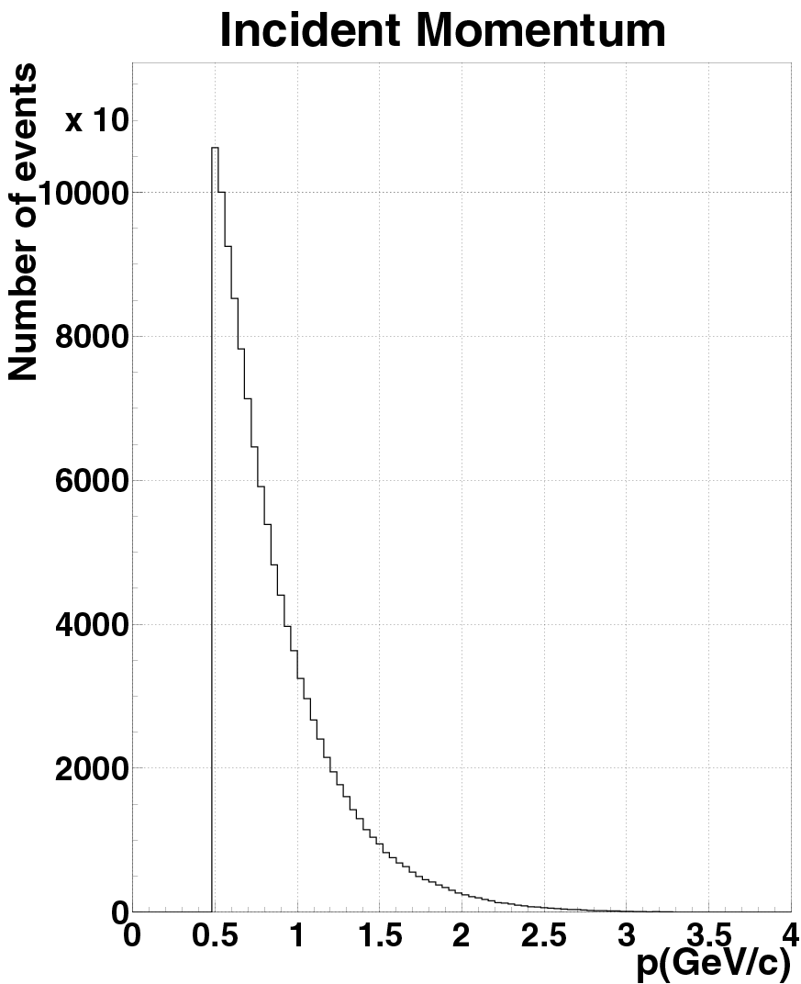
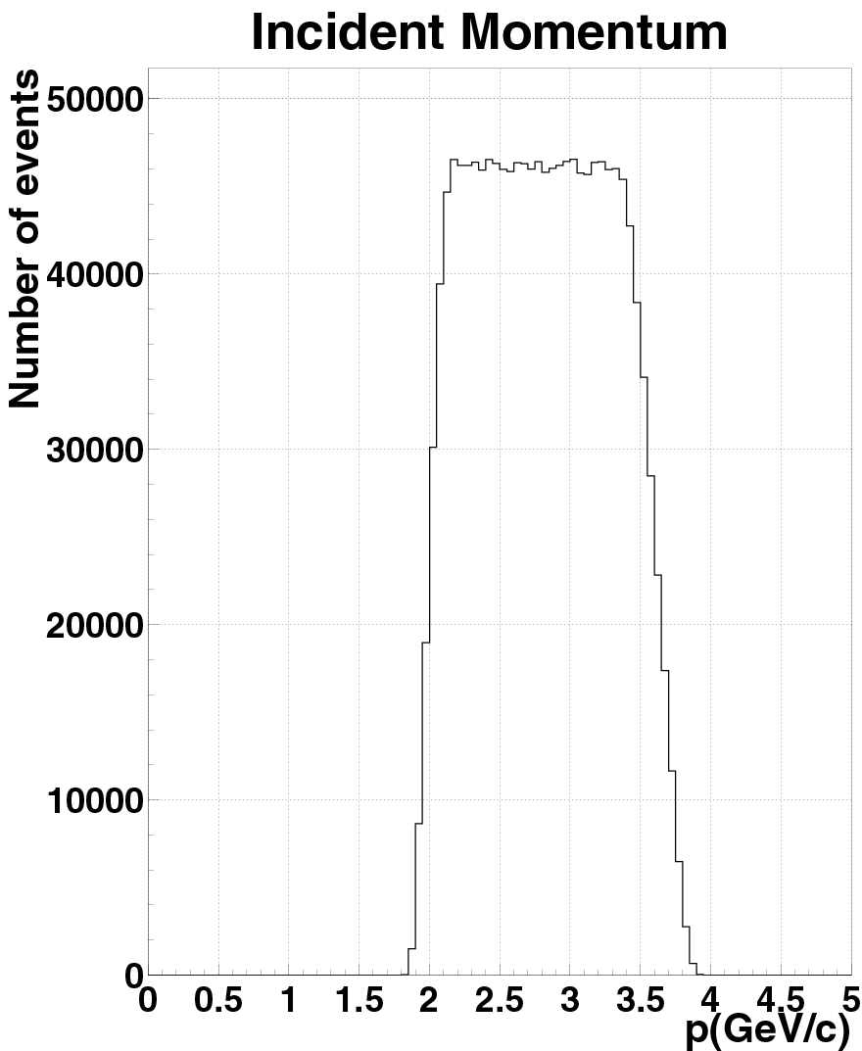
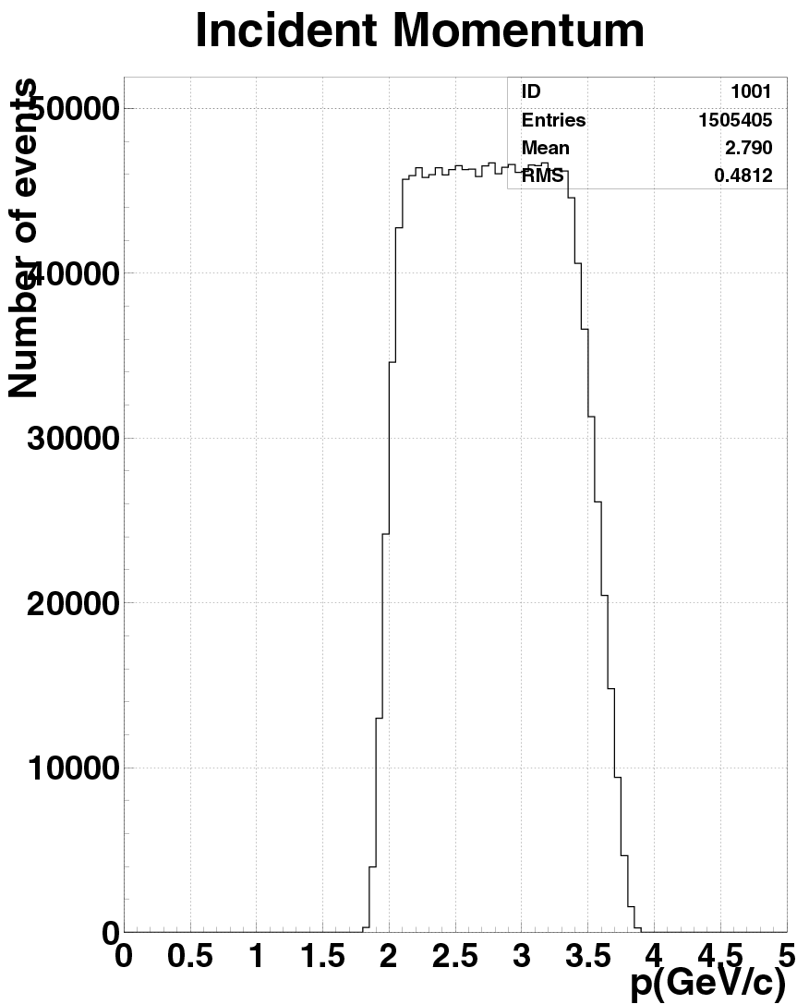
Ｂ→ａｌｌ ｄｅｃａｙ
Ｂ→ππ
Ｂ→Ｋπ
25

Slide 27
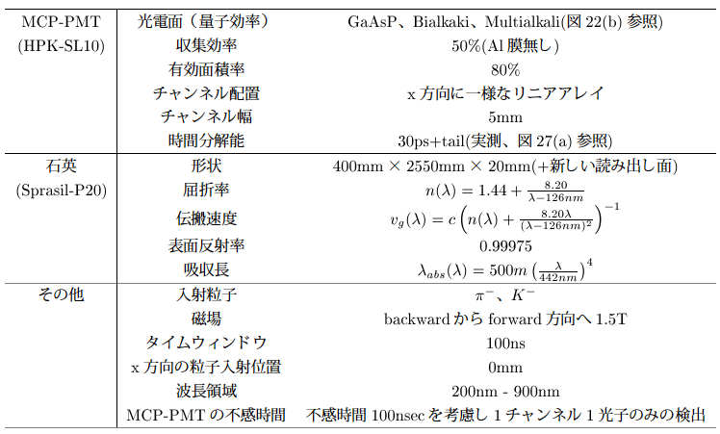
27

Slide 28

TOPカウンターの原理と課題
◎π/K粒子起源のチェレンコフ光の時間差を区別する必要がある
⇒読み出し回路も含めた 高時間分解能 40psec以上
◎発生光子を全反射させ、
検出光子数20個程度を目標
⇒一光子検出
⇒高精度研磨の石英 (表面精度～5um)
◎高磁場中(1.5T)での動作
◎位置分解能(<～5mm)
上から見た図
Z
π/K入射
X
光検出器
X
約500psec
t
200psec
Ring image(simulation)
2GeV/c ,θ=90deg π/K
Notes:
〇課題点も交えて
〇高時間分解能

